Slide 1




КАЛЕНДАРЬ
Работу выполнили студенты 1 курса
Григорьева Виктория
Казакова Варвара
Мысливцев Алексей

Slide 2



План презентации
Введение Обзор кода Демонстрация работы Применение и возможности

Slide 3

Введение:
представление и цель приложения
Приветствую вас, дорогие коллеги и участники! Сегодня у меня есть удовольствие представить вам наше новое приложение для командной строки - Консольный календарь на C++. Это компактное и увлекательное приложение, которое может оказаться полезным в различных сферах применения.
Цель приложения:
Цель приложения “Календарь” - предоставить простой и эффективный способ узнать сколько времени осталось до Нового Года.

Slide 4



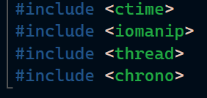
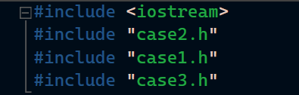
Обзор кода (библиотеки, которые были использованы)
<iostream>: Используется для ввода и вывода в консоль. <chrono>: Предоставляет возможности для работы со временем и измерения времени с использованием типов и функций, введенных в стандарте C++11.строками в C++. (Например, использованный нами класс std::chrono::system_clock предоставляет доступ к текущему времени в системных часах). <iomanip>: Предоставляет средства для управления форматированием вывода, используется для setw и setfill. <thread>: Предоставляет средства для работы с многозадачностью и создания многопоточных программ. Он включает несколько классов и функций для управления потоками в программе.

Slide 5
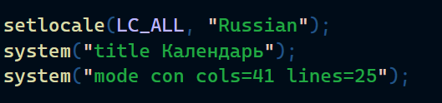
Настройка окна (system и setlocale)
system("title Календарь"): устанавливает заголовок консольного окна.
system("mode con cols=41 lines=25"): устанавливает размеры консольного окна.
setlocale(LC_ALL, "Russian"): задает локализацию для корректного отображения русских символов в консоли.

Slide 6
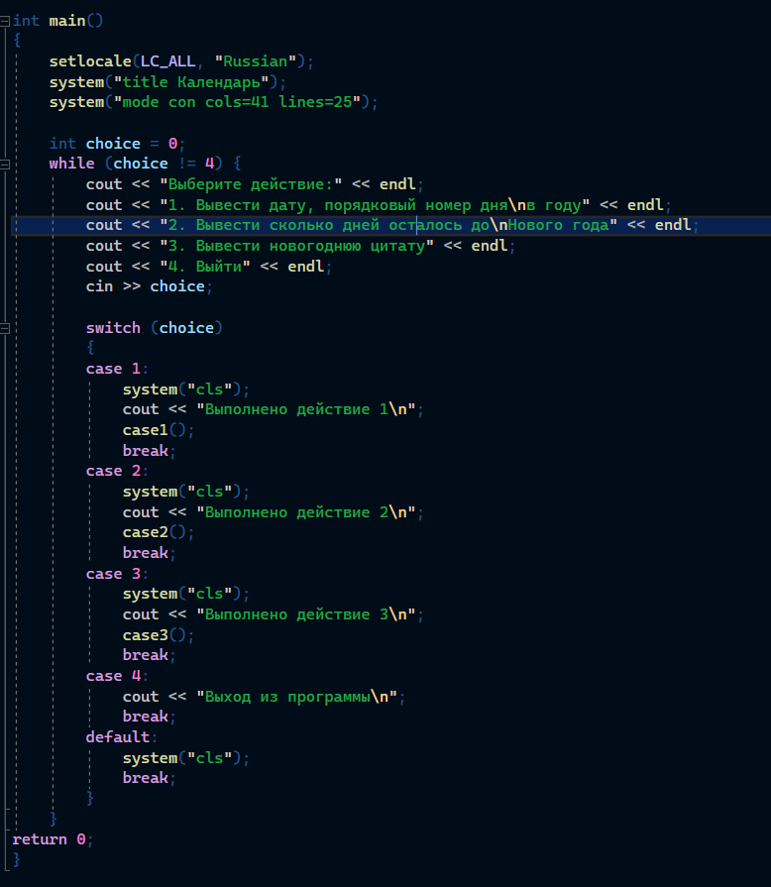
Main() основная часть
Программа предоставляет текстовое меню с четырьмя опциями для пользователя. Она находится в бесконечном цикле while, который выполняется до тех пор, пока пользователь не выберет опцию "4. Выйти".
В каждой итерации цикла программа выводит меню, принимает выбор пользователя и выполняет соответствующую операцию в зависимости от выбора. Опции меню включают вывод даты и порядкового номера дня в году, вывод количества дней до Нового года, вывод новогодней цитаты и выход из программы. Каждая опция вызывает соответствующую функцию (case1(), case2(), case3()), которая реализует соответствующую функциональность.

Slide 7
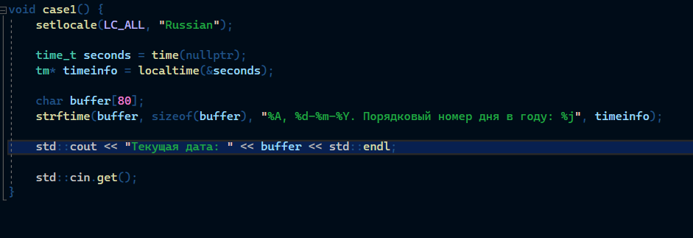
case1(). Вывод даты
case1() выводит текущую дату, день недели и порядковый номер дня в году на русском языке, используя локальное время и форматирование времени в соответствии с указанным шаблоном.

Slide 8
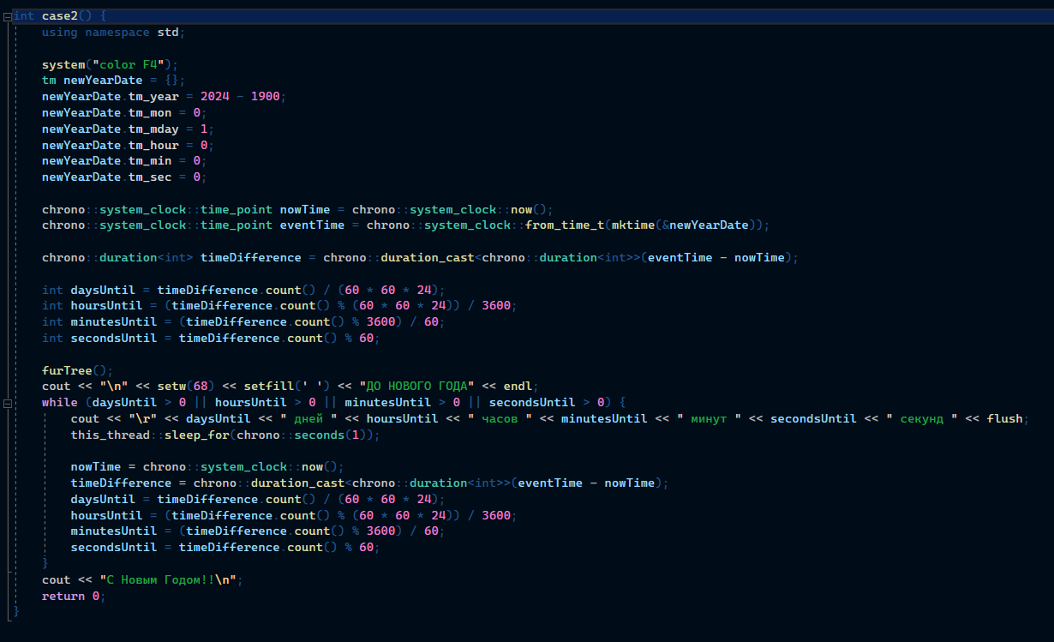
case2(). Отсчет времени до Нового Года
case2() выводит динамически обновляемый обратный отсчет времени до Нового года в виде дней, часов, минут и секунд, используя системные часы и локальное время. При этом происходит анимированное отображение времени, обновляющееся каждую секунду, с использованием символов управления консолью. После завершения обратного отсчета выводится поздравление с Новым Годом.

Slide 9
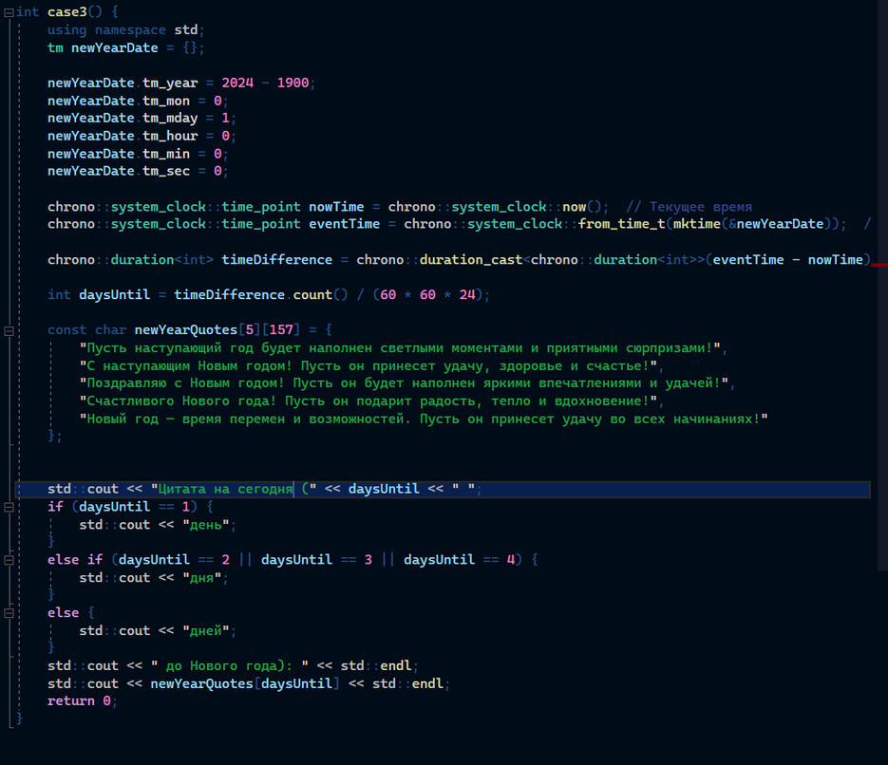
case3(). Вывод новогодней цитаты
case3() выводит цитату для каждого из оставшихся дней до Нового года, используя заранее подготовленные строки-цитаты. Он вычисляет количество дней до Нового года, форматирует вывод в зависимости от этого количества, а затем выводит соответствующую цитату для данного дня. Цитаты сохранены в массиве строк newYearQuotes

Slide 10
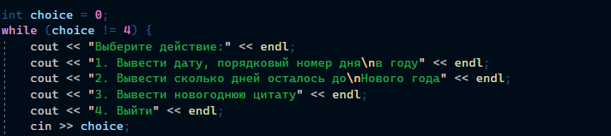
Цикл while
Цикл while в данной программе используется для создания интерактивного меню, которое ожидает ввода пользователя и выполняет соответствующие действия в зависимости от выбора.
Цикл выполняется, пока значение переменной choice не равно 4, что соответствует выбору "4. Выйти" в меню.
С помощью конструкции switch программа определяет, какое действие выполнить в зависимости от выбора пользователя.
В случае некорректного ввода (не числа от 1 до 4), программа очищает экран и возвращает пользователя к меню, чтобы он мог внести корректный выбор.
Если пользователь выбирает "4. Выйти", цикл завершается, и программа выходит из функции

Slide 11
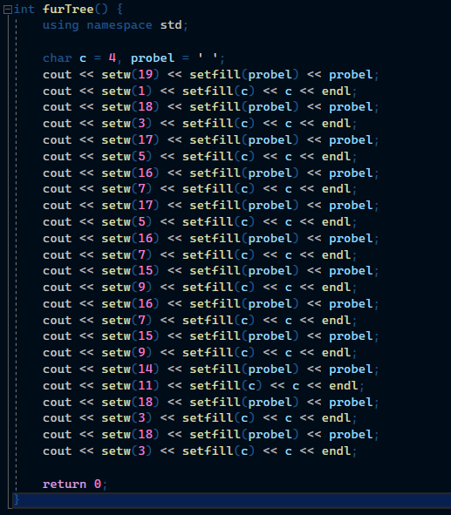

Функция furTree()
furTree() выводит изображение елочки на экран, используя символы пробела и специального символа (в данном случае, символ с кодом 4). Каждая строчка представляет собой уровень елочки. Функция использует библиотеку <iomanip> для форматирования вывода.

Slide 12


Демонстрация работы календаря

Slide 13
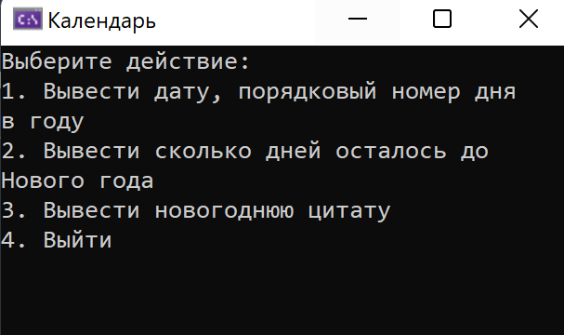
Запуск программы
Ввод номера желаемой опции
В зависимости от выбора пользователя, вызывается соответствующая функция: case1, case2, case3, или программа завершается (в случае выбора "4. Выйти")

Slide 14
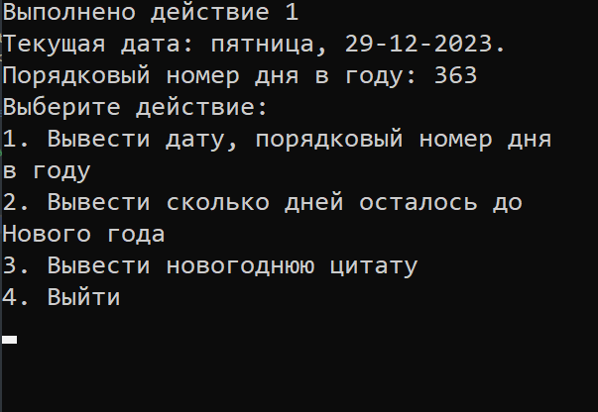
4. В случае выбора первой функции в консоль выводится текущая дата с днем недели и порядковым номером дня в году.

Slide 15
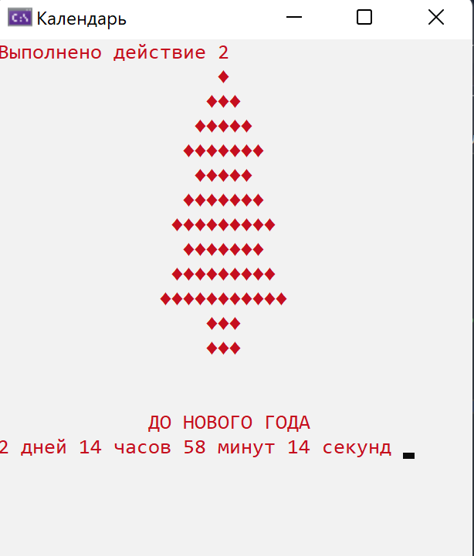
5. В случае выбора второй функции в консоли запускает обратный отсчет времени до Нового года.

Slide 16
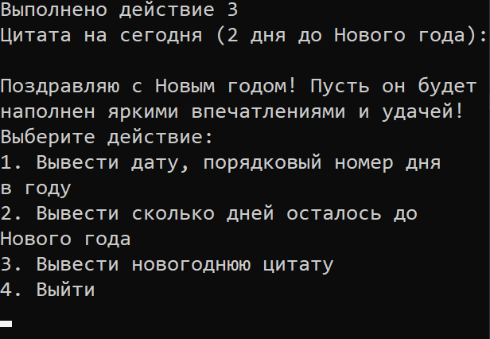
6. В случае выбора третьей функции в консоль выводит цитату для каждого из оставшихся дней до Нового Года.

Slide 17
Применение и возможности
Применение:
Пользовательские приложения: люди могут использовать это приложение для отслеживания оставшегося времени до наступления нового года для планирования праздников и мероприятий.
Организация мероприятий: агентства могут использовать данный функционал для организации мероприятий, связанных с наступлением нового года, и для привлечения участников.
Возможности:
Актуальность. Пользователь всегда получает актуальную информацию о текущей дате и количестве оставшегося до Нового Года времени
Многократное использование: ежесекундный отсчет времени до Нового года без перезапуска приложения

Slide 18
Спасибо за внимание!
Григорьевва Виктория
Ответственна за создание 2 модуля и главного файла
Занималась созданием презентации
Обеспечила удобство использования и визуальную привлекательность.
Мысливцев Алексей
Ответственный за создание 1 и 3 модуля, а также главного файла
Обеспечил гибкость, надежность и эффективность программы.
Казакова Варвара
Ответственна за создание документации
Обеспечила пользователям информацией и инструкциями для комфортного использования.

